Slide 1

KHOÁ HỌC PHP CƠ BẢN
Cắt HTML CSS từ file Photoshop
ITPLUS-ACADEMY.EDU.VN

Slide 2
Nội dung
Các bước chính
Thực hành

Slide 3
Các bước chính (1)
Xây dựng cấu trúc thư mục lưu trữ
Định nghĩa ra cấu trúc thư mục cần thiết cho việc cắt HTML CSS
Cách đặt cấu trúc thư mục này là tùy chọn với mỗi cá nhân
Cấu trúc tối ưu

Slide 4
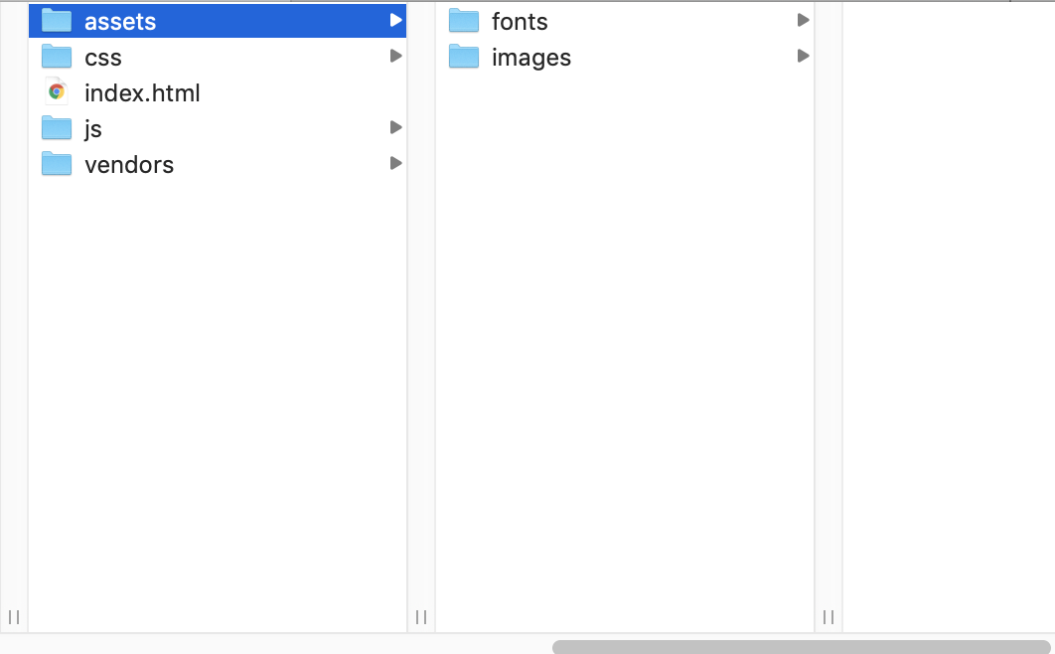
Cấu trúc tối ưu (1)
Assets: Chứa fonts và
hình ảnh cần cắt
CSS: Chứa CSS cho file
index.html
JS: Chứa JS cho phần
index.html
Vendors: Chứa các thư viện bên ngoài (Bootstrap / Jquery / Select2…)

Slide 5
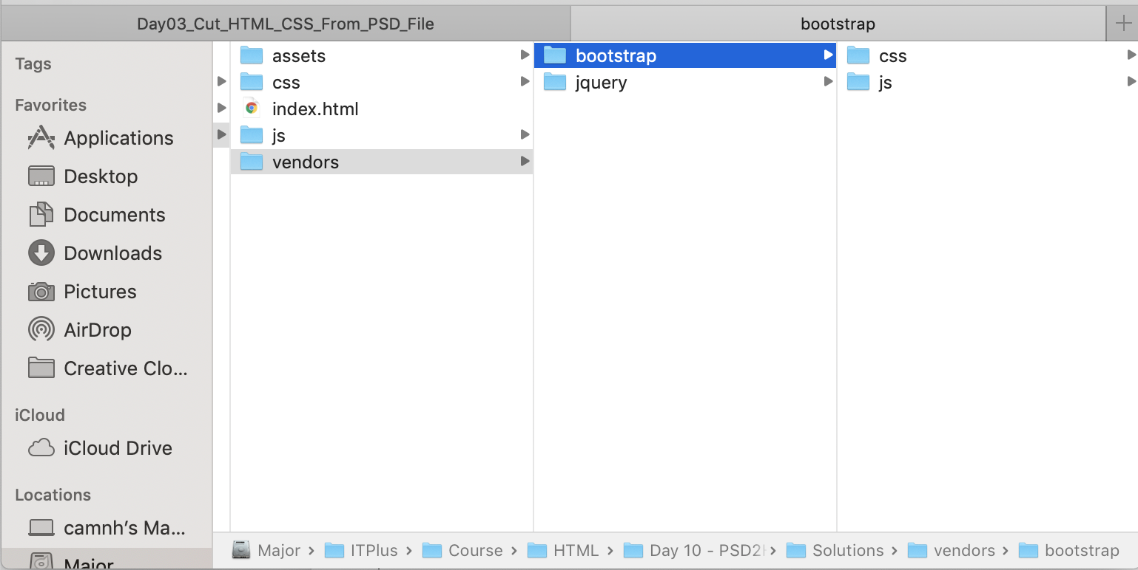
Bên trong vendors

Slide 6
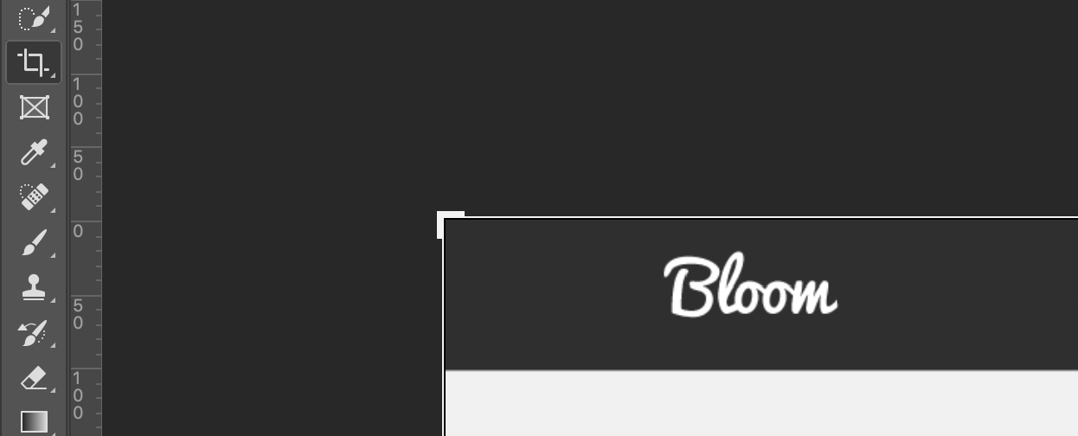
Các bước chính (2)
Cắt ảnh từ file .psd
Tiến hành cắt ảnh từ file .psd sử dụng công cụ Crop trong Photoshop
Chỉ cắt các ảnh nào mà không thể dùng HTML CSS để tạo, để có thể dễ chỉnh sửa sau này
Crop icon

Slide 7
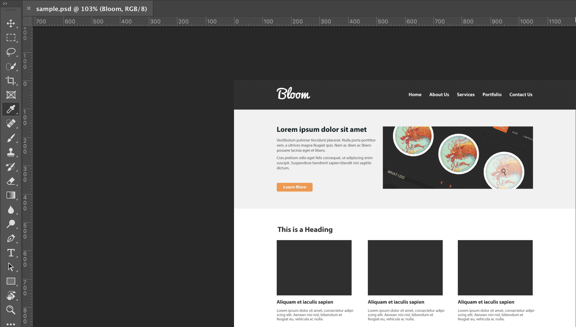
Lấy màu
Sử dung công cụ lấy màu như sau
Chọn hình cái bút (cột trái) và chấm vào phần cần lấy màu

Slide 8
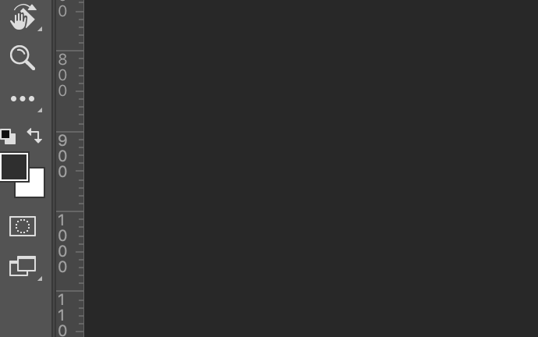
Lấy màu (2)
Chọn màu trên (hình 2 ô vuông ghép với nhau)

Slide 9
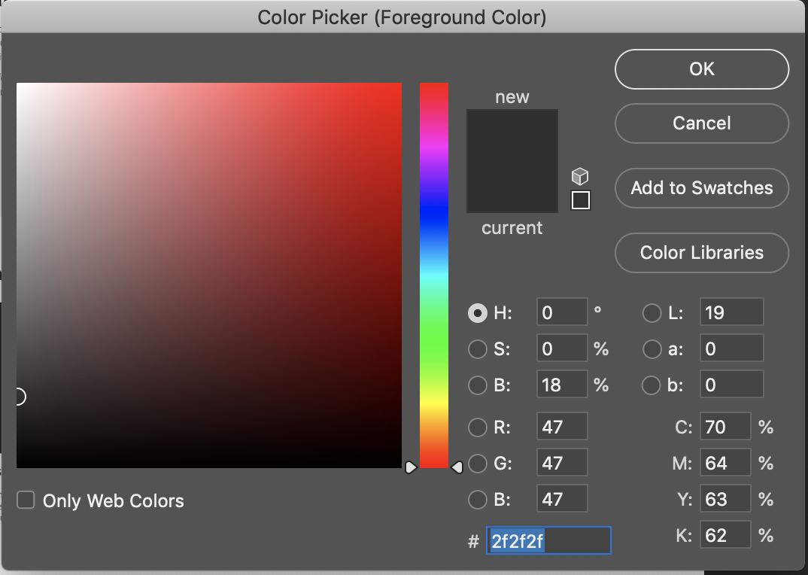
Lấy màu (3)
Lấy mã màu (được bôi đen)

Slide 10
Lấy fonts
Lấy font của các text đang sử dụng từ file .psd
Sử dụng công cụ Text (phím tắt T) để lấy tên font chữ từ file .psd
Sau khi có được tên font, google search tên font và download các font này về máy, lưu vào thư mục fonts đã tạo trong cấu trúc thư mục ban đầu
Tiến hành import font vừa download về vào file .css theo mẫu sau, với giả sử file font PlayfairDisplay-Black.oft là font bạn vừa tải về
  @font-face {
  font-family: 'PlayfairDisplay-Black';
  src: url("../fonts/PlayfairDisplay-Black.otf");
  }
  /*set font cho phần tử HTML*/
  body{
  font-family: 'PlayfairDisplay-Black', sans-serif;
  }

Slide 11
Dựng khung
Tiến hành dựng layout cho trang của bạn theo cấu trúc có dạng như sau, lưu ý bạn có thể đặt cấu trúc khác, nhưng nên theo tư duy chia thành các phần header, main, footer
  <div class="container-fluid">
  <div class="header">
  HEADER
  </div>
  <div class="main">
  MAIN
  </div>
  <div class="footer">
  FOOTER
  </div>
  </div>

Slide 12
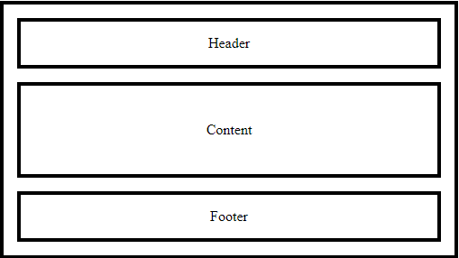
Các bước chính (5)
Các thành phần của trang về mặt cơ bản sau khi thiết kế sẽ có 3 thành phần chính được hiển thị như sau

Slide 13
Các bước chính (6)
Sau khi có được layout, hoàn thiện trang sử dụng các kỹ năng HTML và CSS của bạn, theo tư duy sau:
Dựng hoàn chỉnh HTML trước rồi mới bắt đầu CSS
Trong quá trình dựng HTML, để ý đặt các class cho các thành phần cùng chung thuộc tính

